Slide 1
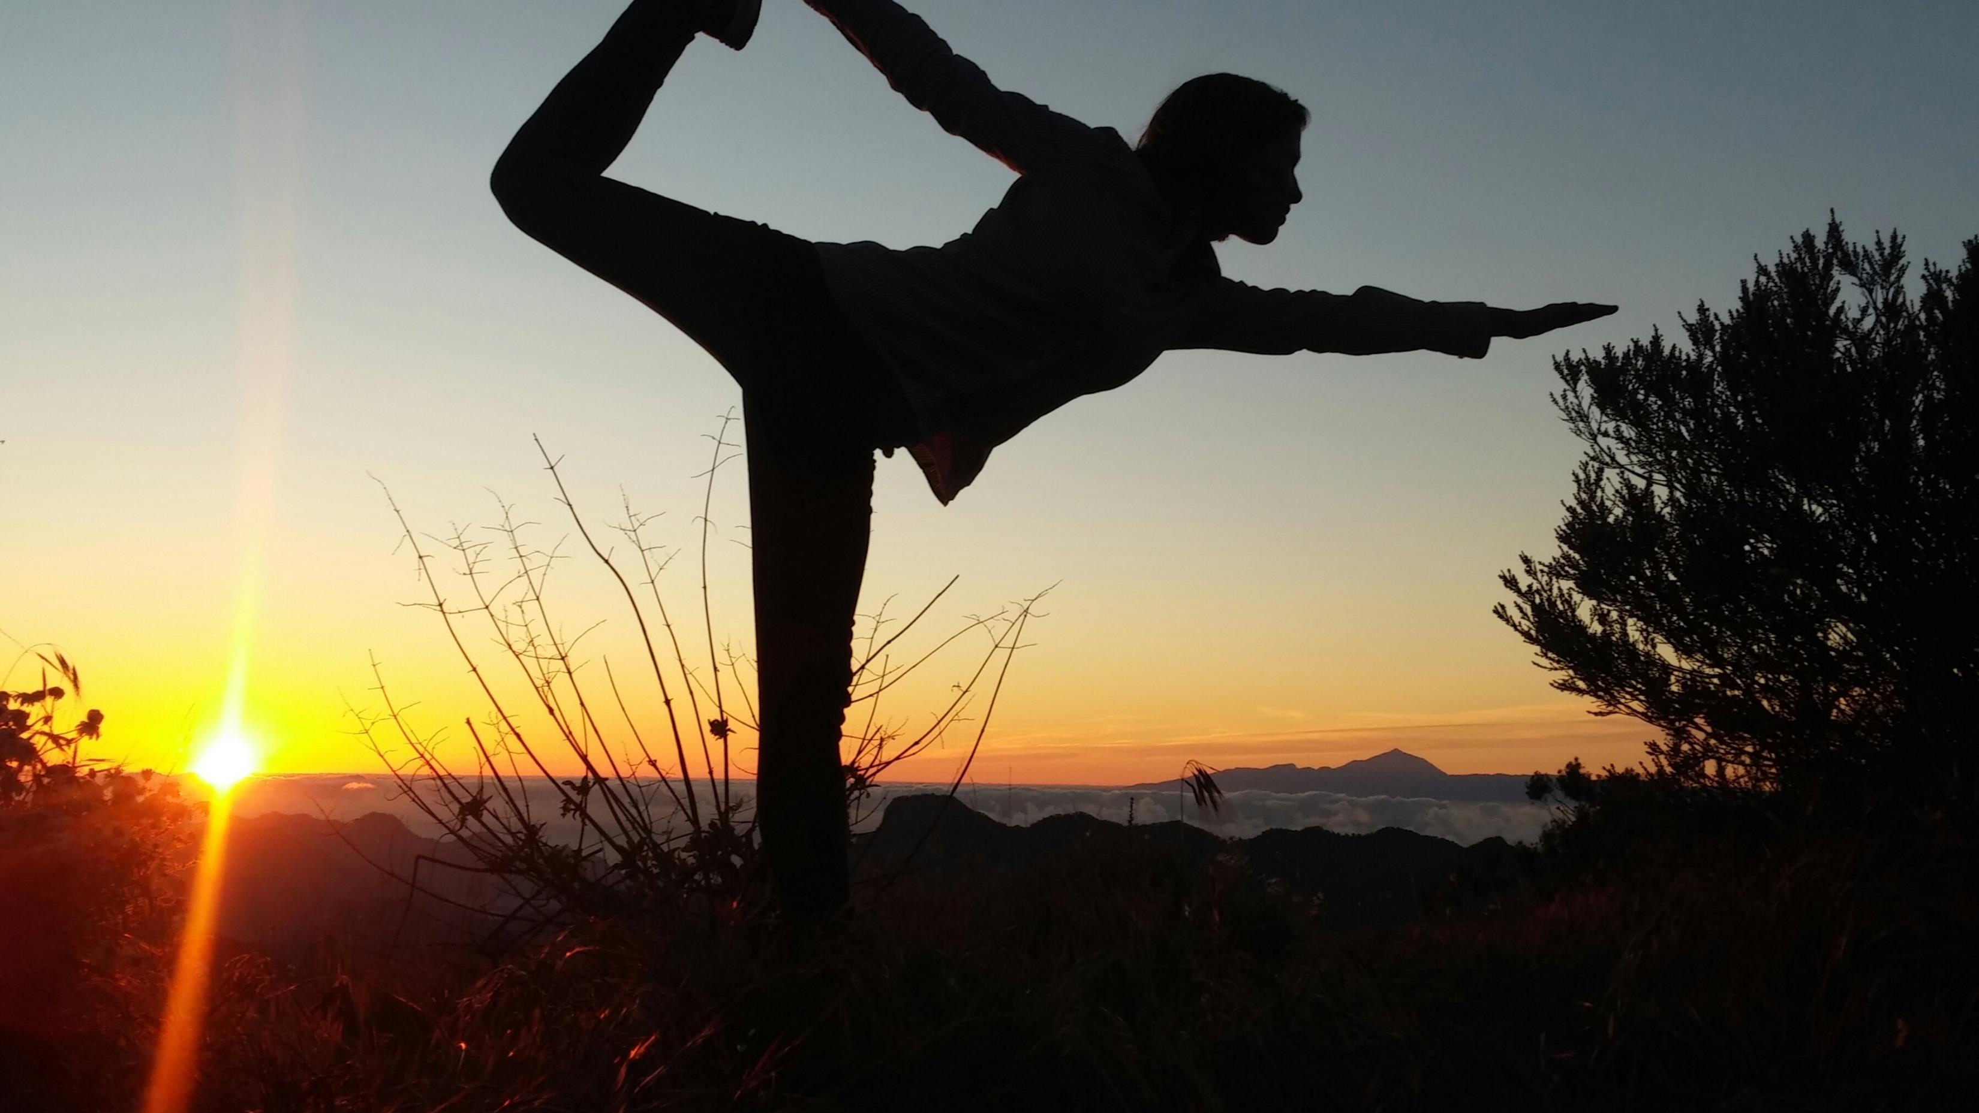

JOGA ZA OTROKE

Slide 2
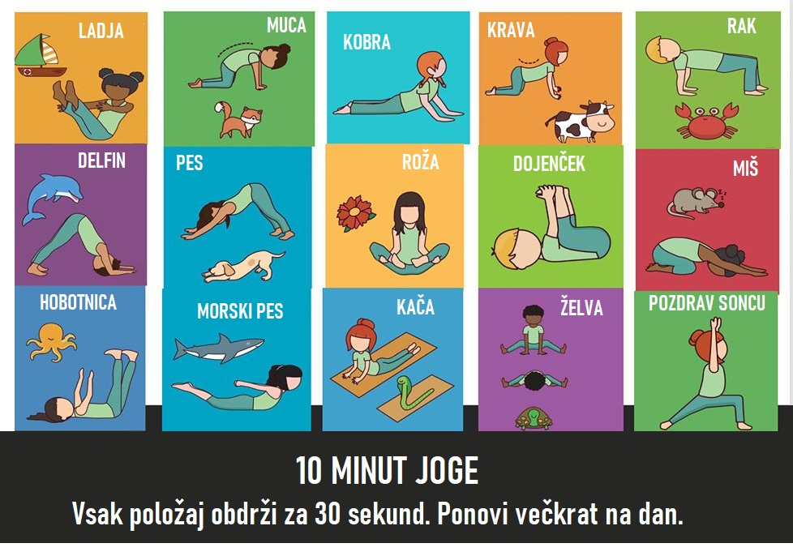

Slide 3

ZAŽENI ŠTOPARICO
ČASOVNA OMEJITEV:
30 sekund
ČAS SE JE IZTEKEL!
30
25
5
20
10
15

Slide 4

ZAŽENI ŠTOPARICO
ČASOVNA OMEJITEV:
30 sekund
ČAS SE JE IZTEKEL!
30
25
5
20
10
15

Slide 5

ZAŽENI ŠTOPARICO
ČASOVNA OMEJITEV:
30 sekund
ČAS SE JE IZTEKEL!
30
25
5
20
10
15

Slide 6
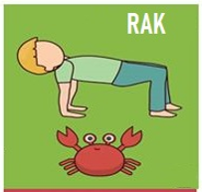
ZAŽENI ŠTOPARICO
ČASOVNA OMEJITEV:
30 sekund
ČAS SE JE IZTEKEL!
30
25
5
20
10
15

Slide 7
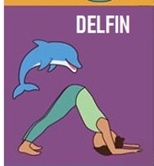
ZAŽENI ŠTOPARICO
ČASOVNA OMEJITEV:
30 sekund
ČAS SE JE IZTEKEL!
30
25
5
20
10
15

Slide 8

ZAŽENI ŠTOPARICO
ČASOVNA OMEJITEV:
30 sekund
ČAS SE JE IZTEKEL!
30
25
5
20
10
15

Slide 9

ZAŽENI ŠTOPARICO
ČASOVNA OMEJITEV:
30 sekund
ČAS SE JE IZTEKEL!
30
25
5
20
10
15

Slide 10

ZAŽENI ŠTOPARICO
ČASOVNA OMEJITEV:
30 sekund
ČAS SE JE IZTEKEL!
30
25
5
20
10
15

Slide 11
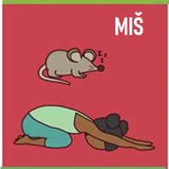
ZAŽENI ŠTOPARICO
ČASOVNA OMEJITEV:
30 sekund
ČAS SE JE IZTEKEL!
30
25
5
20
10
15

Slide 12

ZAŽENI ŠTOPARICO
ČASOVNA OMEJITEV:
30 sekund
ČAS SE JE IZTEKEL!
30
25
5
20
10
15

Slide 13

ZAŽENI ŠTOPARICO
ČASOVNA OMEJITEV:
30 sekund
ČAS SE JE IZTEKEL!
30
25
5
20
10
15

Slide 14

ZAŽENI ŠTOPARICO
ČASOVNA OMEJITEV:
30 sekund
ČAS SE JE IZTEKEL!
30
25
5
20
10
15

Slide 15

ZAŽENI ŠTOPARICO
ČASOVNA OMEJITEV:
30 sekund
ČAS SE JE IZTEKEL!
30
25
5
20
10
15

Slide 16

ZAŽENI ŠTOPARICO
ČASOVNA OMEJITEV:
30 sekund
ČAS SE JE IZTEKEL!
30
25
5
20
10
15

Slide 17
PA SI KONČAL….
KADARKOLI LAHKO VAJE SPET PONOVIŠ-SO DOBRE ZA DRŽO TELESA!

